Slide 1
UCB+ 法を用いた Big Two AI の研究
松江工業高等専門学校
橋本 研究室
万代悠作

Slide 2
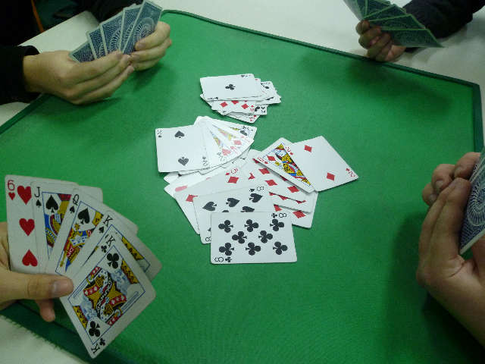
はじめに
Big Two とは？
世界中で遊ばれているカードゲーム 特に中華圏で人気
日本のゲーム「大貧民」によく似ている
多人数不完全情報ゲームに分類
研究は皆無
目的
大貧民優勝プログラムを参考
より強くするために
Big Two の強い AI を作る
モンテカルロ法 + UCB
モンテカルロ法 + UCB+
Notes:
これらを使って, Big Two のつよいAIをつくろう, というのが研究目標です

Slide 3
なぜこのゲームを題材にしたか？
もともとは大貧民の研究の予定
昨年 11 月にシンガポールから 2 人留学生が
Big Two を教えてもらい題材変更に

Slide 4
Big Two ルール紹介

Slide 5
Big Two
基本は大貧民と同じ
早く自分の手札をなくすことを競う
大貧民との違い
階級、革命、特殊効果カード(8 切り, 3♠, etc…)はない
一位が決まればゲーム終了
5 枚の組み合わせとしてポーカーの役が出せる
ストレート 以上の役

Slide 6
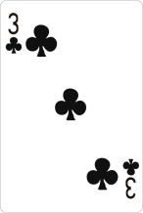
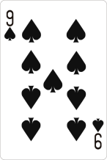
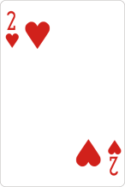
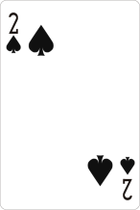
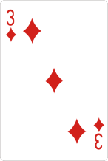
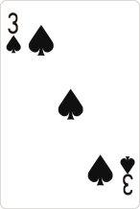
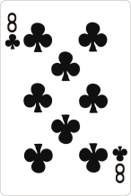
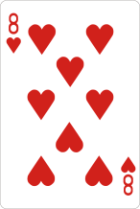
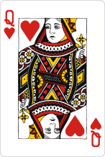
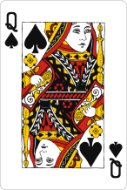
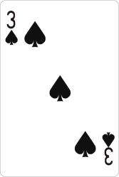
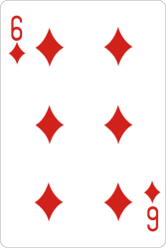
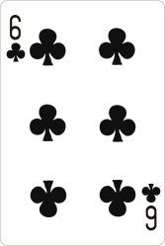
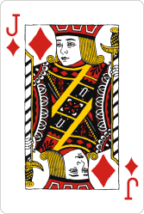
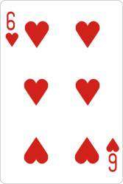
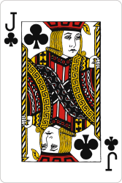
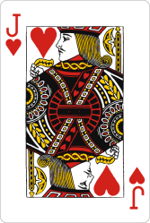
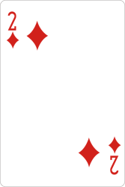
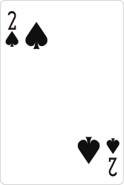
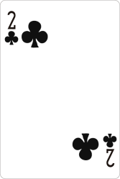
Big Two : ゲームの流れ
始めに出す
プレイヤー
1 枚出し
2 枚出し
3 枚出し
弱
強

Slide 7
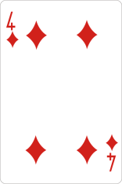
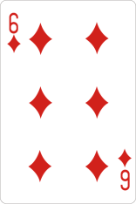
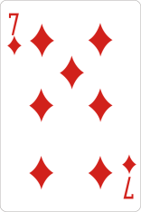
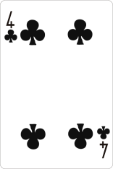
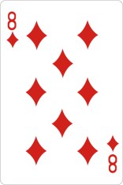
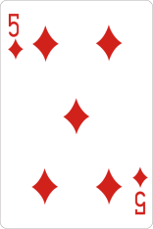
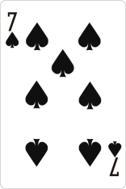
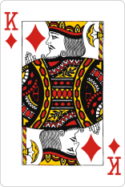
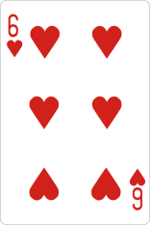
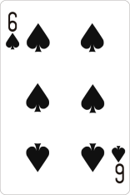
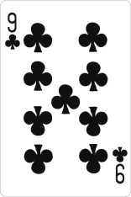
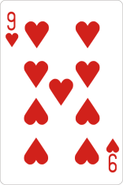
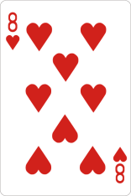
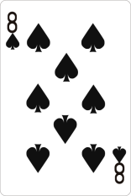
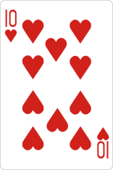
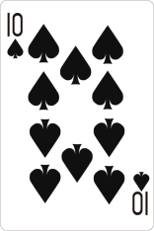
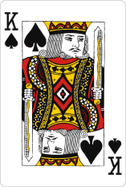
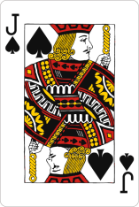
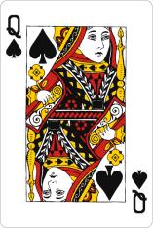
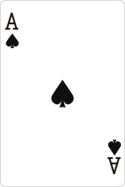
Big Two : ポーカーハンド
5 枚の組合せ
場札より強い役でないと出せない
場札が ない or 5 枚 のときに出せる
ストレート
フラッシュ
フォーオブアカインド
(フォーカード)
ストレート
フラッシュ
フルハウス
弱
強

Slide 8
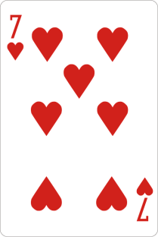
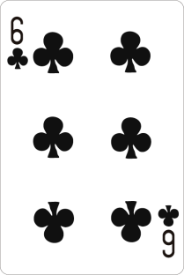
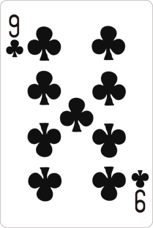
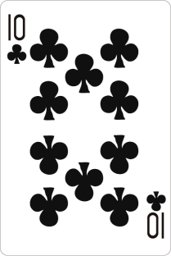
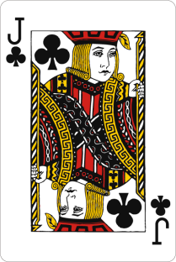
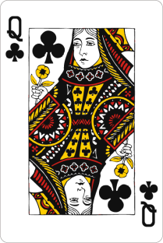
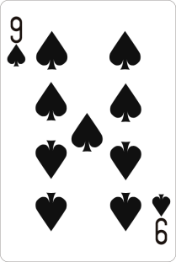
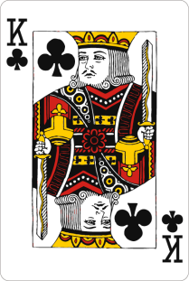
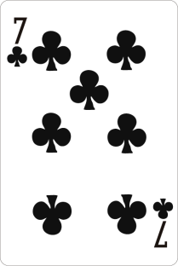
Big Two : ポーカーハンド 例
始めに出す
プレイヤー
ストレート
ストレート
フラッシュ
ストレート
フルハウス
弱
強

Slide 9
Big Two : ゲームの複雑さ
取りうる合法手
使うカードの枚数 | Big Two | 大貧民
1枚 | 52 | 53
2枚 | 78 | 130
3枚 | 52 | 130
4枚 | - | 65
5枚以上 | 19716 | 1789
合計 | 19898 | 2167
約 9 倍！
ストレート 10200通り
フラッシュ 5108通り
フルハウス 3744通り …

Slide 10
Big Two : 局面あたりの合法手の例
手札:
(11 枚)
使うカードの枚数 | Big Two | 大貧民 | Big Two の場合
1枚 | 11 | 11
2枚 | 7 | 7
3枚 | 2 | 2
4枚 | - | 0
5枚 | 14 | 0
合計 | 34 | 20
ストレート
フルハウス

Slide 11
AI の概要

Slide 12
目標とする既存のAI : Bernard AI
世界最強（多分）の AI
Bernard Yap Chur Jiun 氏作成
http://sourceforge.net/projects/bigtwo/
評価関数を使用
場・手札状況のみを見ている
上がるための最短手数
残りカードのランクの強さ
強いカードを手札が多い状況で出していないか
これに勝つことを目標に

Slide 13
大貧民の AI 研究
ルールの似ている大貧民
コンピュータ大貧民大会 UECda
電気通信大学主催で 2006 年から毎年開催
優勝プログラム snowl (須藤, 篠原: 2009)
第四回・第五回大会 2 連覇
モンテカルロ法 + UCB
強い AI が存在する！

Slide 14
モンテカルロ法 (Monte Carlo method)
モンテカルロ法
ルール以外の知識が不要
実装が楽
木探索を加えた UCT が大成功
囲碁 (Coulom: 2006)
ハーツ, スペード (Sturtevant: 2008)
麻雀 (三木: 2010)
Notes:
ゲーム AI 研究においては非常にポピュラーなアルゴリズム
拡張した…

Slide 15
モンテカルロ法 (Monte Carlo method)
合法手すべてに対して手を打った
その後の局面からランダムに試合終了までプレイ
十分回数プレイアウトを行い、
勝率の最も高い手を選択
プレイアウト
黒の手番
白の手番
勝率 0.8
勝率 0.2
赤の手番
黒勝ちのプレイアウト
ランダムプレイ
ランダムプレイ
白勝ちのプレイアウト
赤勝ちのプレイアウト

Slide 16
UCB (Upper Confidence Bound)
そのノードがどのくらい「見込み」があるのかを定量的に示す
(UCB1 値)
: 総プレイアウト回数
勝率の高さ
調べた回数の少なさ
ノード の
: プレイアウト回数
勝率が高い手と、調べた回数が
少ない手が多く選ばれる
: 報酬の期待値

Slide 17
作成した AI : MC法 + UCB 値 (MC-UCB)
snowl を参考
モンテカルロ法 + UCB
プレイアウトするノードを
UCB 値で決定
より見込みのある手に
多くのプレイアウトを
1
2
3
プレイアウト
プレイアウト
プレイアウト
Notes:
このようにucbを使って決定するので見込みのある手ほど多くプレイアウトを行います

Slide 18
UCB (Upper Confidence Bound)
導出式:
1
2
3
勝率 0.5
勝率 0.5
勝率 0.0
総プレイアウト回数

Slide 19
UCB (Upper Confidence Bound)
導出式:
1
2
3
勝率 0.5
勝率 0.33
勝率 0.0
総プレイアウト回数

Slide 20
UCB (Upper Confidence Bound)
この手を選ぶ
導出式:
1
2
3
勝率 0.5
勝率 0.33
勝率 0.0
総プレイアウト回数

Slide 21
対戦実験
MC-UCB AI (x1) vs. Bernard AI (最強? AI) (x3)
対戦回数 1,000 回
最大総プレイアウト回数 5,000 回/手
大貧民で成功した手法が Big Two でも成功
勝率 29.2%
有意水準 99.5% で差がある
(B1, B2, B3: Bernard AI)

Slide 22
UCB+ の導入

Slide 23
さらに強くするために
UCB 値を UCB+ 値に変更
UCB+ 値とは
UCB 値の導出式に評価関数を組合せる
オセロで有効だと報告されている (前原, 橋本 他: 2010)
より精度よいノードを選ぶことを目的に

Slide 24
UCB+ : オセロにおける例
右図においてどの手を選ぶか？
評価値の高い手のほうが
見込みがある
+64
+10
UCB 値に評価値を組合せると
より精度よく見極められる！

Slide 25
UCB+
UCB 初期値
UCB 初期値 + 評価値
0.1
0.1
0.1
0.1 + 0.2
=0.3
0.1 + 0.8
=0.9
0.1 + 0.1
=0.2
左から順番に
評価値の
高い手から試す
見込みある手を早く試す

Slide 26
UCB+
導出式:
評価値

Slide 27
UCB+
勝率項
バイアス項

Slide 28
作成した AI : MC法 + UCB+ 値 (MC-UCB+)
プレイアウトするノードを決定するのに UCB+ 値を使用
評価関数
Bernard AI をベースに新たな項目
相手手札の残り枚数
その手によってより多く枚数を使う組み合わせを出せなくしているかどうか
相手が上がりそうなときは強いカードをどんどん出す！
ポーカーハンドなど枚数を多く使う役が重要

Slide 29
対戦実験
MC-UCB+ AI (x1) vs. Bernard AI (x3)
勝率 32.2%!
勝率 29.2% (再掲)
UCB+ に変更したことで勝率が向上！

Slide 30
現在
MC-UCB+ AI を改良
必勝手探索を追加
勝率 39.45%

Slide 31
分析
MC-UCB+ AI がどのようなときに負けているか？
ログを見ていくとある共通性が
負けたゲームは早く終わっている？

Slide 32
分析 : 負けたゲーム
Bernard 2
Bernard 1
Bernard 3
自分 (MC-UCB+)

Slide 33
分析 : 負けたゲーム
Bernard 2
Bernard 1
Bernard 3
自分 (MC-UCB+)

Slide 34
分析 : 負けたゲーム
Bernard 2
Bernard 1
Bernard 3
PASSED
自分 (MC-UCB+)

Slide 35
分析 : 負けたゲーム
Bernard 2
Bernard 1
Bernard 3
自分 (MC-UCB+)

Slide 36
分析 : 負けたゲーム
Bernard 2
Bernard 1
Bernard 3
自分 (MC-UCB+)

Slide 37
分析 : 負けたゲーム
Bernard 2
Bernard 1
Bernard 3
自分 (MC-UCB+)

Slide 38
分析 : 負けたゲーム
PASSED
Bernard 2
PASSED
Bernard 1
Bernard 3
PASSED
自分 (MC-UCB+)

Slide 39
分析 : 負けたゲーム
Bernard 2
Bernard 1
Bernard 3
自分 (MC-UCB+)

Slide 40
分析 : 負けたゲーム
Bernard 2
Bernard 1
Bernard 3
自分 (MC-UCB+)

Slide 41
分析 : 負けたゲーム
Bernard 2
Bernard 1
Bernard 3
自分 (MC-UCB+)

Slide 42
分析 : 負けたゲーム
Bernard 2
Bernard 1
Bernard 3
自分 (MC-UCB+)

Slide 43
分析 : 負けたゲーム
Bernard 2
PASSED
PASSED
Bernard 1
Bernard 3
PASSED
自分 (MC-UCB+)

Slide 44
分析 : 負けたゲーム
Bernard 2
Bernard 1
Bernard 3
自分 (MC-UCB+)

Slide 45
分析 : 負けたゲーム
Bernard 2
PASSED
PASSED
Bernard 1
Bernard 3
PASSED
自分 (MC-UCB+)

Slide 46
分析 : 負けたゲーム
WON!!
Bernard 2
Bernard 1
Bernard 3
自分 (MC-UCB+)

Slide 47
分析
相手が強力な手札のときに負けてしまう
当たり前といえば当たり前
シミュレーション時の相手手札をランダムに仮定
手札を均等に割り振る
一人だけ強力な手札だとは仮定しない（できない）
あまりにも現実とかけ離れている仮定だと弱くなる

Slide 48
まとめ
評価関数を使った AI よりもモンテカルロ + UCB が優位
UCB+ を用いたことにより性能向上
局面あたりの合法手の数が多い
UCB+ のおかげで良い手に早く収束できた？
先ほどの分析例の対処法
対処すると弱くなる？
長い目で見れば今のままのほうが勝てる？

Slide 49
おわりに
改善点
相手手札の仮定
プレイアウトの質の向上
実現確率
機械学習
大貧民優勝プログラムは
機械学習をしている

Slide 50
ご清聴ありがとうございました

